Slide 1
Flutter 프로젝트 UI 정의서 ver.01
작성 : 00조 홍길동,이순신
최종 수정일 : 2022.00.00
OOOO 시스템
Version history | Update | 내용

Slide 2
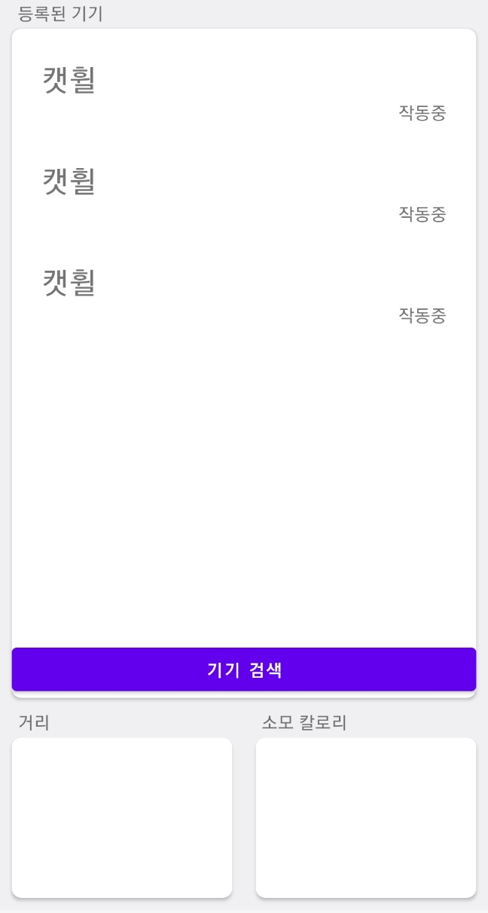
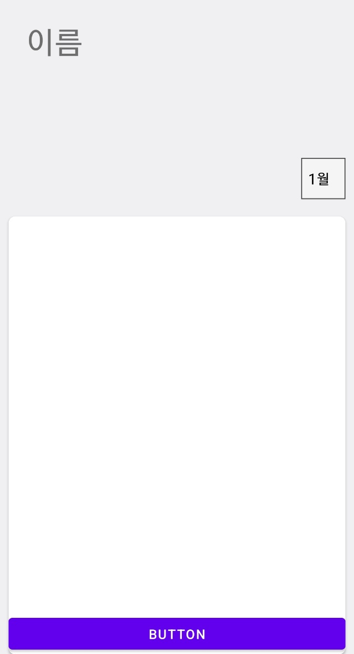


UI 기능 정의서
작성자 |  |  |  | 작성일
구성 | 1단계 |  |  | 화면 명
 | 2단계 |  |  | 화면 ID | 메인 화면 (등록된 기기) -> 작동기록
 | 3단계
구분 |  | 설명
화면/기능설명 |  | - 등록된 기기 등록된 기기 화면과 하단의 거리,소모칼로리 화면으로 구성. 현재는 기기검색버튼으로 리스트를 생성했지만 블루투스기능으로(추가예정) 검색하여 기기를 연결하고 리스트 항목으로 표시한다. 생성된 각각의 리스트를 클릭하면 해당 기기의 작동기록 창으로 이동한다. 날짜별로 작동기록 리스트를 보여준다 데이터베이스 구축 후에 이 부분도 구현예정
설비마스터

Slide 3
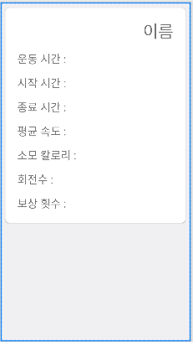
UI 기능 정의서
작성자 |  |  |  | 작성일
구성 | 1단계 |  |  | 화면 명
 | 2단계 |  |  | 화면 ID | 작동기록 -> 상세정보
 | 3단계
구분 |  | 설명
화면/기능설명 |  | 날짜별 작동 기록 리스트를 클릭하면 해당 날짜의 작동상세정보를 보여주는 창으로 이동. 데이터베이스와 함께 구현 예쩡.
설비마스터

Slide 4
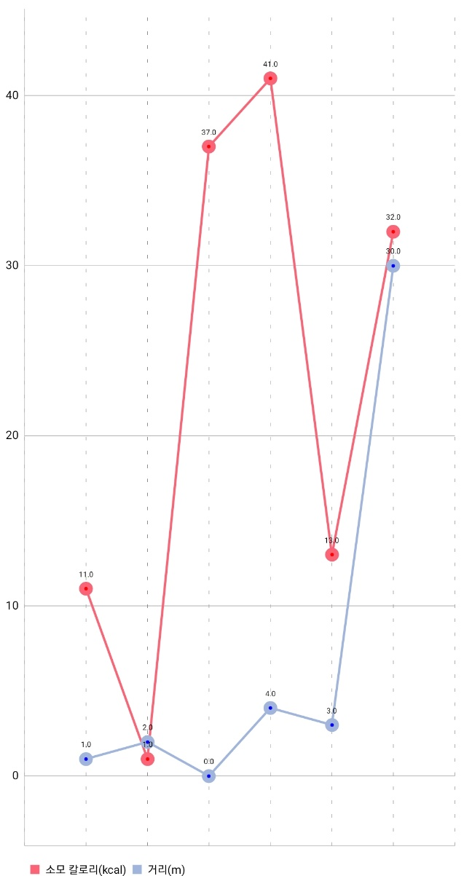
UI 기능 정의서
작성자 |  |  |  | 작성일
구성 | 1단계 |  |  | 화면 명
 | 2단계 |  |  | 화면 ID | 꺾은선차트 화면
 | 3단계
구분 |  | 설명
화면/기능설명 |  | 메인화면의 하단 패널을 클릭하면 날짜별 작동거리,소모칼로리를 차트로 보여준다 현재는 예제를 그대로 갖고온 상태이지만 기기별 꺾은선그래프로 구현예정
설비마스터

